Slide 1
PROJETO NOVO SITE DO SIGE
ANDERSON BRITO
NÉVISSON GONÇALVES

Slide 2
PROJETO SITE DO SIGE
O que é o site do SIGE?
Ambiente de Informações entre a SEDUC, a Escolas e Suportes do SIGE.

Slide 3
PROJETO SITE DO SIGE
O site para Suportes (2005)

Slide 4
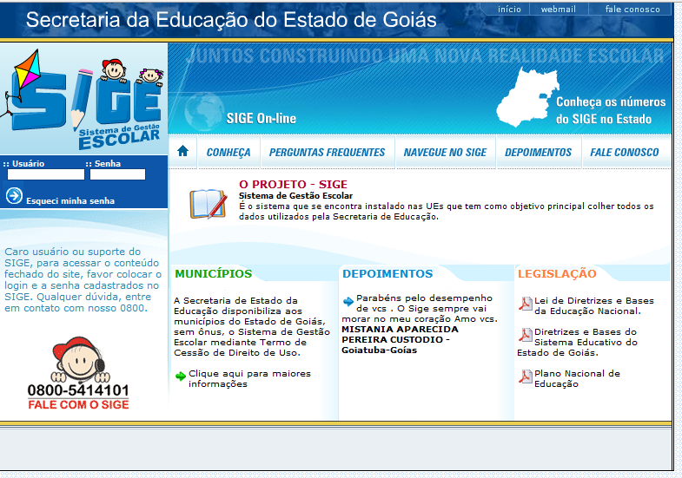
PROJETO SITE DO SIGE
O site para Escola e Suporte (atual)

Slide 5
PROJETO SITE DO SIGE
ESTATÍSTICAS POR MÊS:
15.566 (visitas)
25.115 (acessos)
Fontes de Pesquisas – Google (30% dos acessos)
Sistema de Gestão Escolar
Matriz Curricular
Reorientação Curricular
Pro Escola
Concurso da Educação

Slide 6
PROJETO SITE DO SIGE
APRESENTAÇÃO
Design Moderno
Conceito Web 2.0.
Maior Facilidade (Usabilidade)
Novos Perfis de Acesso
Destaques do SIGE

Slide 7
PROJETO SITE DO SIGE

Slide 9
PROJETO SITE DO SIGE
CONTEÚDO INTERATIVO
Artigos
Aconteceu em Sala de Aula
Dicas de Filmes
Dicas de Livros
Links Educacionais
Tradutor e Dicionário

Slide 10
PROJETO SITE DO SIGE
MUDANÇAS NO SITE
Perfis
Gestão
Suporte
Professor
Aluno

Slide 11
PROJETO SITE DO SIGE
Gestão
Suporte
SITE DO SIGE
Professor
Aluno

Slide 12
PROJETO SITE DO SIGE
Gestão
DIRETOR
VICE-DIRETOR
SECRETÁRIO GERAL
AUXILIAR DE SERVIÇOS ADMINISTRATIVOS
REQUISITOS:
GESTOR PRECISA ESTAR MODULADO EM UMA UNIDADE ESCOLAR.
Notes:
Falar sobre os tipos de perfis

Slide 13
PROJETO SITE DO SIGE
MENU DE ACESSO DO GESTOR

Slide 14
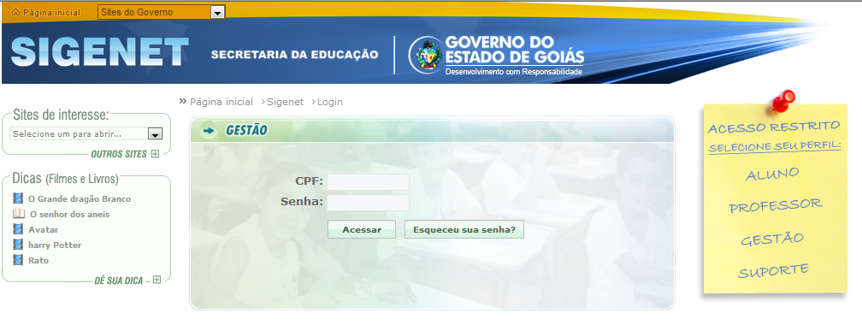
PROJETO SITE DO SIGE
Gestão
GESTOR MODULADO
SENHA TEMPORÁRIA
Notes:
Falar sobre o acesso(modulação) e como acessar na 1ª vez.

Slide 15
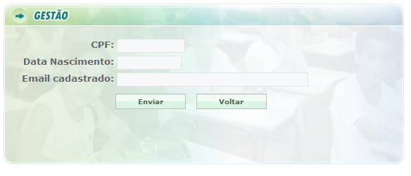
PROJETO SITE DO SIGE
Gestão
E-MAIL CADASTRADO NO SIGE
SENHA TEMPORÁRIA
Notes:
Falar sobre o acesso(modulação) e como acessar na 1ª vez.

Slide 16
PROJETO SITE DO SIGE
Gestão
MÍNIMO DE 6 E MÁXIMO DE 8 CARACTERES
Notes:
Falar sobre o acesso(modulação) e como acessar na 1ª vez.

Slide 17
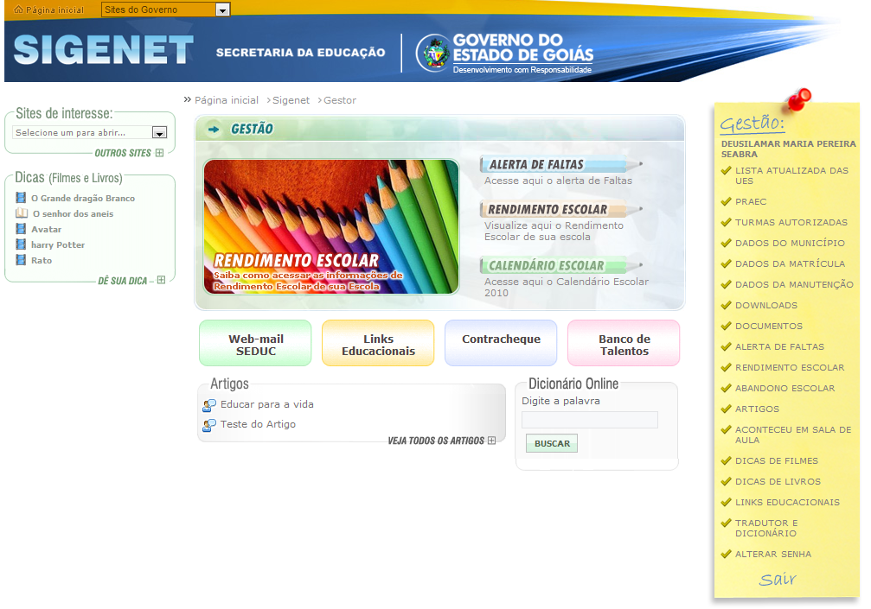
PROJETO SITE DO SIGE
Gestão
Notes:
Falar sobre a página principal do gestor.

Slide 18
PROJETO SITE DO SIGE
Gestão
LISTA ATUALIZADA DAS UEs;
PRAEC
TURMAS AUTORIZADAS
DADOS DO MUNICÍPIO
DADOS DA MATRÍCULA
No período de matrícula
DADOS DA MANUTENÇÃO
CONTEÚDO INTERATIVO

Slide 19
PROJETO SITE DO SIGE
X
SIGE LOCAL
SIGE ONLINE
Possui um banco de dados local;
A unidade escolar precisa enviar banco de dados para a Seduc.
O Sistema funciona via internet;
Acessa o banco centralizado.
Notes:
Falar sobre por que baixar os arquivos e atualizar nas escolas

Slide 20
PROJETO SITE DO SIGE
SIGE LOCAL
BASE LOCAL
SITE DO SIGE
BASE SEDUC
GESTOR OU SUPORTE
Lista das UEs
PRAEC
Dados do Município
Dados da Matrícula
Dados da Manutenção
Notes:
Mostrar como o gestor ou o suporte atualizam os dados na escola.

Slide 21
PROJETO SITE DO SIGE
Gestão
RELATÓRIOS:
RENDIMENTO ESCOLAR
ABANDONO ESCOLAR
ALERTA DE FALTAS
Notes:
Rendimento Escolar – Mostra diversas situações dos alunos na escola durante o ano.
Abandono Escolar - Mostra a quantidade e o percentual de abandono.
Alerta de Faltas - Mostra a quantidade de faltas que cada aluno pode ter e quantas faltas ele já tem no ano.

Slide 22
PROJETO SITE DO SIGE
Gestão
Suporte
SITE DO SIGE
Professor
Aluno

Slide 23
PROJETO SITE DO SIGE
Suporte
SUPORTES DO SIGE
ACESSAM TODAS AS ESCOLAS DA SUBSECRETARIA
CADASTRADOS NA INTRANET
CONTEÚDO INTERATIVO
Notes:
Falar sobre os tipos de perfis

Slide 24
PROJETO SITE DO SIGE
MENU DE ACESSO DO SUPORTE

Slide 25
PROJETO SITE DO SIGE
Gestão
Suporte
SITE DO SIGE
Professor
Aluno

Slide 26
PROJETO SITE DO SIGE
Professor
MODULADO NA FUNÇÃO
MODULADO EM TURMA
PRIMEIRO ACESSO IGUAL AO PERFIL GESTÃO
CONTEÚDO INTERATIVO
Notes:
Falar sobre os tipos de perfis

Slide 27
PROJETO SITE DO SIGE
MENU DE ACESSO DO PROFESSOR

Slide 28
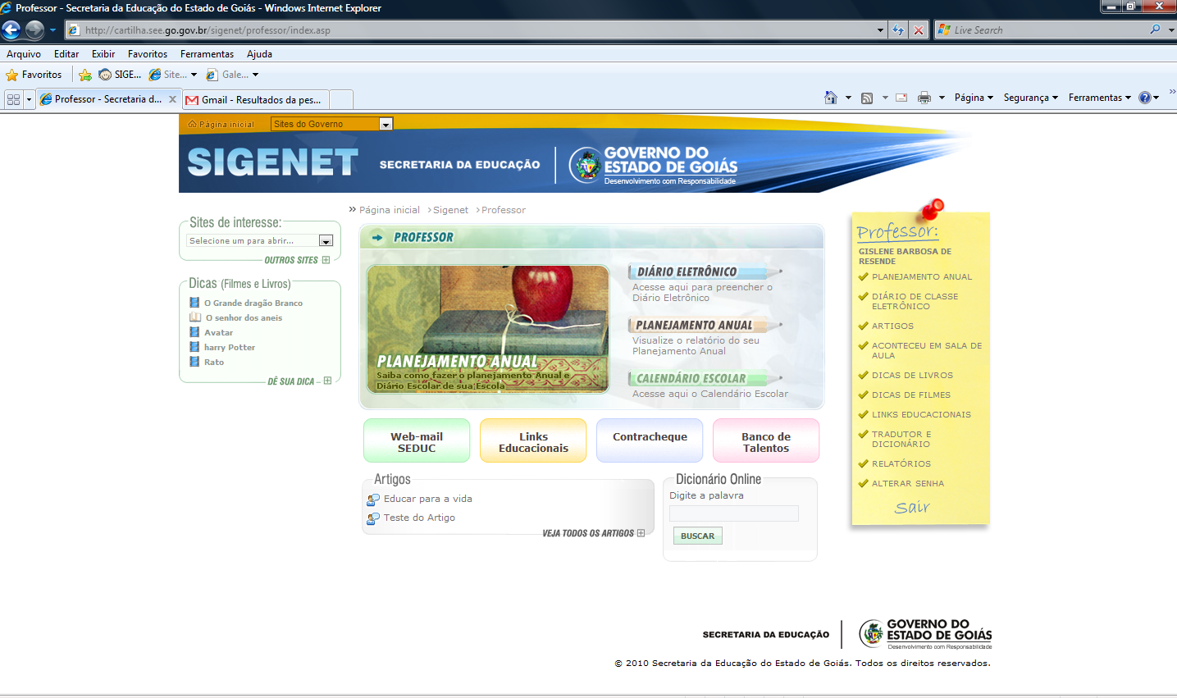
PROJETO SITE DO SIGE

Slide 29
PROJETO SITE DO SIGE
PLANEJAMENTO ANUAL
DIÁRIO DE CLASSE
AULAS
FREQUÊNCIAS
AVALIAÇÕES

Slide 30
PROJETO SITE DO SIGE
Gestão
Suporte
SITE DO SIGE
Professor
Aluno

Slide 31
PROJETO SITE DO SIGE
Aluno
DADOS CADASTRAIS
BOLETIM ONLINE
CONTEÚDO INTERATIVO (visualizar)

Slide 32
PROJETO SITE DO SIGE
MENU DE ACESSO DO ALUNO

Slide 33
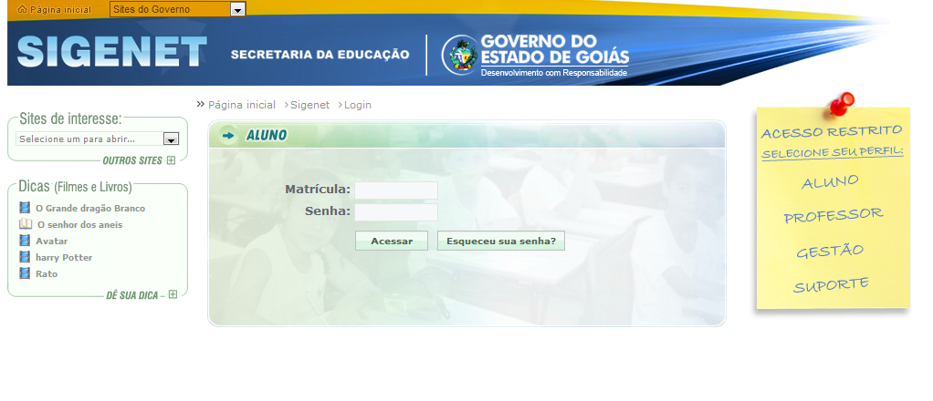
PROJETO SITE DO SIGE
Aluno
MATRÍCULA DO ALUNO
SENHA TEMPORÁRIA

Slide 34
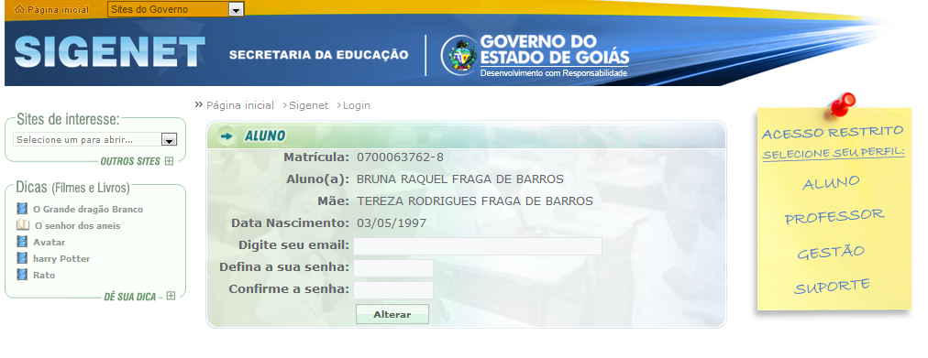
PROJETO SITE DO SIGE
Aluno
E-MAIL DO ALUNO
NOVA SENHA

Slide 35
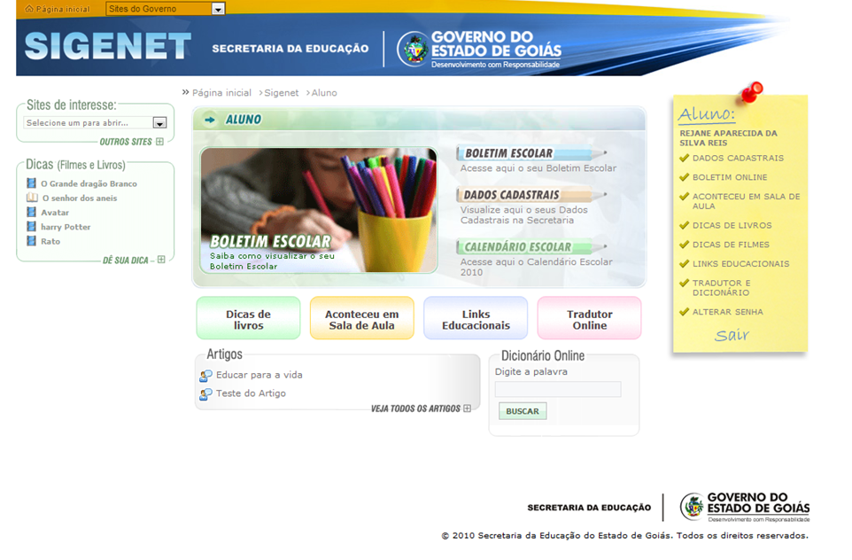
PROJETO SITE DO SIGE

Slide 36
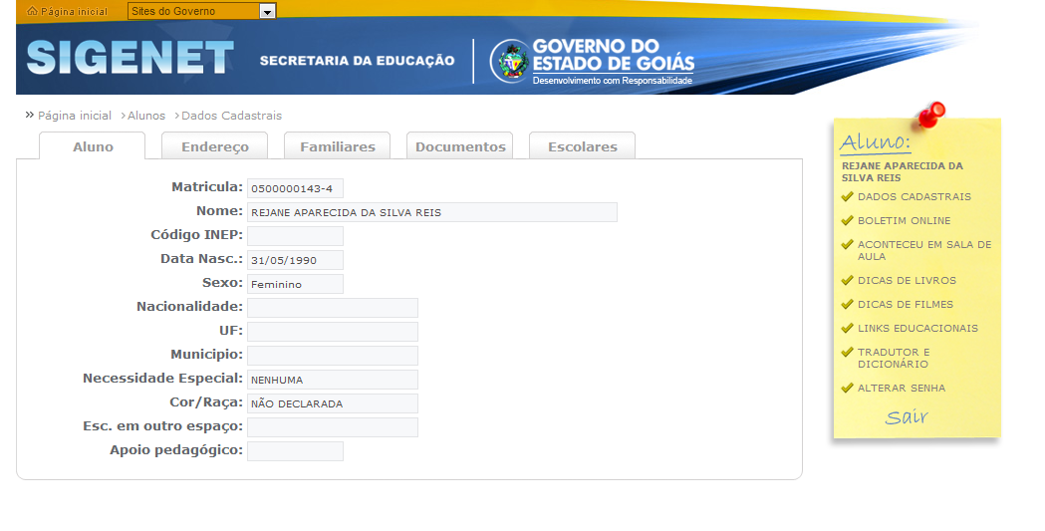
PROJETO SITE DO SIGE
Dados Cadastrais

Slide 37
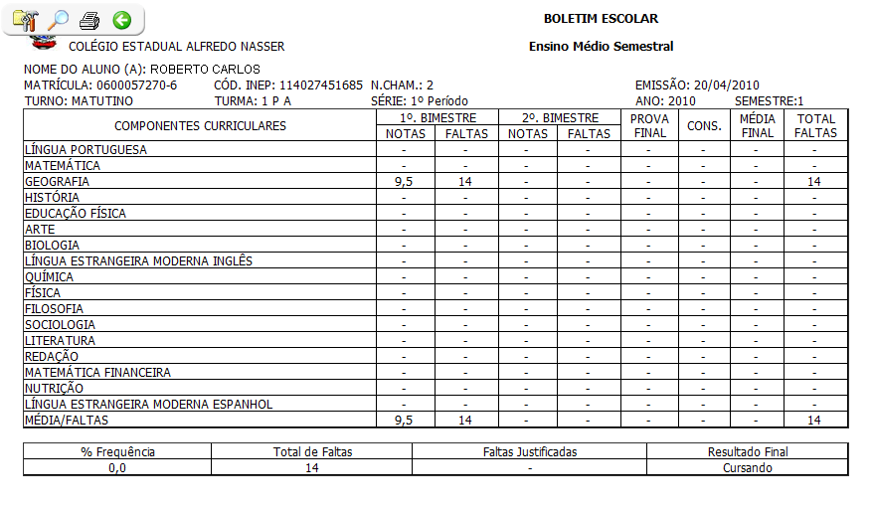
PROJETO SITE DO SIGE

Slide 38
PROJETO SITE DO SIGE
SUGESTÕES

Slide 39
PROJETO SITE DO SIGE

